Slide 1
Электронные книги 08.02.05. Строительство и эксплуатация автомобильных дорог и аэродромов

Slide 2
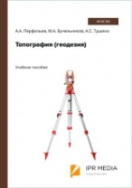
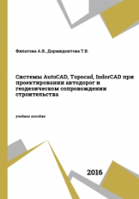
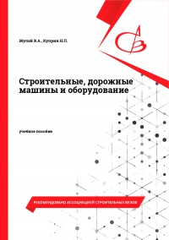
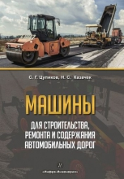
Геодезия
Проектирование автодорог
Дорожные машины

Slide 3
Учебное пособие содержит основные сведения по геодезии. Приведены исторические сведения о фигуре и размерах Земли, рассмотрена сущность картографических проекций.
Даны определения ориентирующих углов и связи между ними, изложены вопросы определения положений точек местности на земной поверхности. Особое внимание уделено ориентированию направлений на местности и на карте.
Левитская, Т. И. Геодезия : учебное пособие для СПО / Т. И. Левитская ; под редакцией Э. Д. Кузнецова. — 2-е изд. — Саратов : Профобразование, 2021. — 87 c. — ISBN 978-5-4488-1127-2. — Текст : электронный // Электронный ресурс цифровой образовательной среды СПО PROFобразование : [сайт]. — URL: https://profspo.ru/books/104897
Рассматриваются основы теории и практики инженерно-геодезических работ в промышленном и гражданском строительстве в объеме, необходимом для усвоения значения геодезического обеспечения геометрической точности строительства. Даны сведения о современных средствах измерений, применяемых в геодезии (электронных тахеометрах, лазерных рулетках, спутниковых приборах, сканерах).
Подшивалов, В. П. Инженерная геодезия : учебник / В. П. Подшивалов, М. С. Нестеренок. — Минск : Вышэйшая школа, 2014. — 464 c. — ISBN 978-985-06-2429-1. — Текст : электронный // Электронный ресурс цифровой образовательной среды СПО PROFобразование : [сайт]. — URL: https://profspo.ru/books/35482
В учебном пособии представлен теоретический материал по истории картографии, номенклатуре и разграфке топографических карт и по экологическому картографированию. Также дополнительно имеются методические указаниях к лабораторным работам, лабораторные и практические работы.
Перфильев, А. А. Топография (геодезия) : учебное пособие для бакалавров / А. А. Перфильев, М. А. Бучельников, А. С. Тушина. — Саратов : Вузовское образование, 2019. — 134 c. — ISBN 978-5-4487-0505-2. — Текст : электронный // Электронный ресурс цифровой образовательной среды СПО PROFобразование : [сайт]. — URL: https://profspo.ru/books/83663

Slide 4
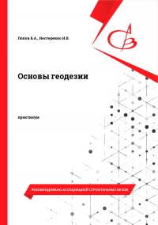
Учебное пособие составлено в соответствии с типовой программой курса «Основы геодезии», изучаемого студентами среднего профессионального образования по специальностям: 21.02.05 «Земельно-имущественные отношения», 08.02.01 «Строительство и эксплуатация зданий и сооружений», 08.02.08 «Монтаж и эксплуатация оборудования и систем газоснабжения», 08.02.05 «Строительство и эксплуатация автомобильных дорог и аэродромов»; составлен таким образом, чтобы студенты могли ознакомиться с общими сведениями по геодезии и картографии, геодезическими приборами, методами геодезических измерений.
Попов, Б. А. Основы геодезии : практикум / Б. А. Попов, И. В. Нестеренко. — Воронеж : Воронежский государственный архитектурно-строительный университет, ЭБС АСВ, 2016. — 88 c. — ISBN 978-5-89040-617-0. — Текст : электронный // Электронный ресурс цифровой образовательной среды СПО PROFобразование : [сайт]. — URL: https://profspo.ru/books/72927
Учебное пособие создано в соответствии с Федеральным государственным образовательным стандартом, и представляет собой конспект лекций по инженерной геодезии. Рассматриваются вопросы общей геодезии и специальной части – инженерно-геодезические работы на различных стадиях строительства. Изложена теория разделов инженерной геодезии: системы координат; понятие о карте, плане, профиле; основные формы рельефа, изображение рельефа горизонталями; устройство геодезических приборов и работа с ними.
Инженерная геодезия : учебное пособие / Э. Ф. Кочетова, И. И. Акрицкая, Л. Р. Тюльникова, А. Б. Гордеев ; под редакцией Э. Ф. Кочетова. — 2-е изд. — Нижний Новгород : Нижегородский государственный архитектурно-строительный университет, ЭБС АСВ, 2017. — 159 c. — ISBN 978-5-528-00236-1. — Текст : электронный // Электронный ресурс цифровой образовательной среды СПО PROFобразование : [сайт]. — URL: https://profspo.ru/books/80896
Учебное пособие представляет собой конспект лекций по инженерной геодезии. Представлены следующие темы. Трассирование линейных сооружений: рассматриваются вопросы полевого и камерального трассирования, задачи, стадии и методы изысканий трасс автодорог. Инженерно геодезические работы в период проектирования и строительства автодорог: приводятся сведения из нормативных документов при проектировании автодорог, описываются геодезические разбивочные работы при строительстве автодорог.
Кочетова, Э. Ф. Инженерная геодезия в автодорожном строительстве : учебное пособие / Э. Ф. Кочетова. — 2-е изд. — Нижний Новгород : Нижегородский государственный архитектурно-строительный университет, ЭБС АСВ, 2016. — 93 c. — ISBN 978-5-528-00148-7. — Текст : электронный // Электронный ресурс цифровой образовательной среды СПО PROFобразование : [сайт]. — URL: https://profspo.ru/books/80897

Slide 5
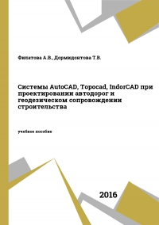
Учебное пособие «Системы AutoCAD, Topocad, IndorCAD при проектировании автодорог и геодезическом сопровождении строительства» предназначено для профильной ориентации студентов в сфере дорожного проектирования строительного факультета. Позволяет осуществить соединение теоретического материала с одним из его прикладных направлений «Системы автоматизированного проектирования», а также параллельное изучение элементов черчения и технической компьютерной графики. Учебное пособие по курсу «Автоматизированное проектирование дорог» содержит материалы по истории создания чертежей и появления систем автоматизированного проектирования (САПР), а также их применения; по использованию САПР при проектировании дорог; об основных принципах работы в САПР, в том числе о создании с ее помощью чертежей. Теоретический материал пособия снабжен вопросами для самопроверки. Учебное пособие предназначено для студентов строительных профилей.
Филатова, А. В. Системы AutoCAD, Topocad, IndorCAD при проектировании автодорог и геодезическом сопровождении строительства : учебное пособие / А. В. Филатова, Т. В. Дормидонтова. — Самара : Архитектурно-строительный институт Самарского государственного технического университета, 2016. — 100 c. — ISBN 978-5-9585-0697-2. — Текст : электронный // Электронный ресурс цифровой образовательной среды СПО PROFобразование : [сайт]. — URL: https://profspo.ru/books/90914

Slide 6
Справочное пособие дает возможность по техническим параметрам машин произвести сравнительную оценку и оптимальный выбор строительных машин и механизмов для практического применения. Издание предназначено для студентов, изучающих учебные курсы с применением машин и механизмов в строительстве, а также при проектировании строительных объектов.
Жулай, В. А. Строительные, дорожные машины и оборудование : справочное пособие / В. А. Жулай, Н. П. Куприн. — 2-е изд. — Воронеж : Воронежский государственный технический университет, ЭБС АСВ, 2019. — 84 c. — ISBN 978-5-7731-0781-1. — Текст : электронный // Электронный ресурс цифровой образовательной среды СПО PROFобразование : [сайт]. — URL: https://profspo.ru/books/93307
Изложены принципы действия, расчеты основных параметров и экономических показателей, а также основы технической эксплуатации дорожных машин, используемых при строительстве, ремонте и содержании автомобильных дорог. Рассмотрены виды машин и их деталей, порядок работы, энергетическое оборудование, грузоподъемные механизмы, а также требуемые автомобили и тракторы. Предназначено студентам дневной и заочной форм обучения направления подготовки 08.03.01 «Строительство» и специалистам, занятым строительством, ремонтом и содержанием автомобильных дорог.
Цупиков, С. Г. Машины для строительства, ремонта и содержания автомобильных дорог : учебное пособие / С. Г. Цупиков, Н. С. Казачек. — Москва : Инфра-Инженерия, 2018. — 184 c. — ISBN 978-5-9729-0226-2. — Текст : электронный // Электронный ресурс цифровой образовательной среды СПО PROFобразование : [сайт]. — URL: https://profspo.ru/books/78270
Рассмотрены производственная эксплуатация строительных и дорожных машин, использование современных машин, их комплектов и комплексов, направленных на строительство, поддержание и восстановление работоспособности автомобильных дорог. Особое внимание уделено вопросам формирования оптимальных комплектов машин с учетом их наработки с начала эксплуатации и применения современных технологий. Предназначено для студентов учреждений высшего образования по специальности «Подъемно-транспортные, строительные, дорожные машины и оборудование», также будет полезно инженерно-техническим работникам.
Максименко, А. Н. Производственная эксплуатация строительных и дорожных машин : учебное пособие / А. Н. Максименко, Д. Ю. Макацария. — Минск : Вышэйшая школа, 2015. — 391 c. — ISBN 978-985-06-2498-7. — Текст : электронный // Электронный ресурс цифровой образовательной среды СПО PROFобразование : [сайт]. — URL:
https://profspo.ru/books/48015

Slide 7
Уважаемые читатели ждем вас в электронной библиотеке
https://profspo.ru/

